Slide 1
Téma: Kedvenc mobilom
Készítette: Présing Zsófia
Osztály: 7.G
Felkészítő tanár: Huschekné Szabó Ildikó
Iskola: Türr István Gimnázium és Kollégium 8500, Pápa, Fő u. 10

Slide 2
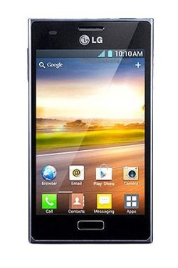
LG Optimus L5 E610

Slide 3
Tartalom
Általános adatok
Méretek
Kijelző
Hang és kép
Memória és tárhely
Adatcsere
Akkumulátor
Összehasonlítás I.
Összehasonlítás II.
Képek
Operációs rendszer
Különbség
Egyéni vélemény
Kérdések
Források
Visszajutás a tartalomjegyzékbe

Slide 4
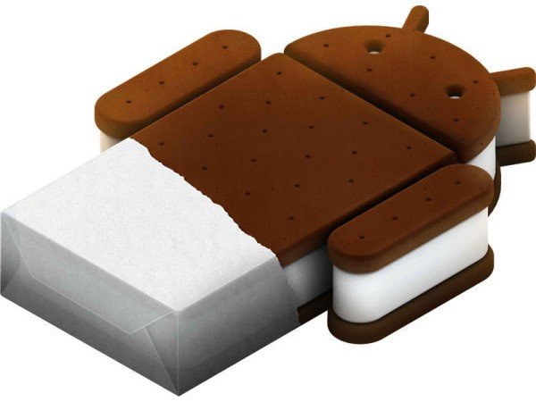
Általános adatok
Megjelenés időpontja: 2012 február
Operációs rendszer: Ice Cream Sandwich
Generáció: 3G

Slide 5
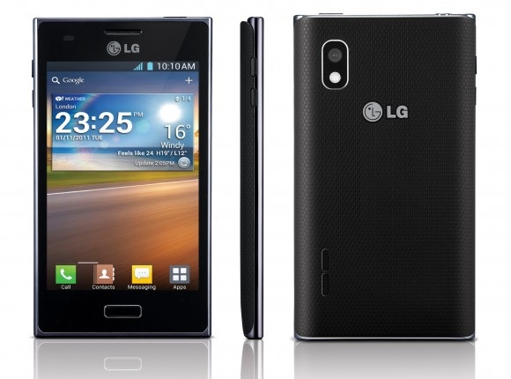
Méretek
Súly: 125 g
Méret :119*67*10 mm
Billentyũzet : Nincs

Slide 6
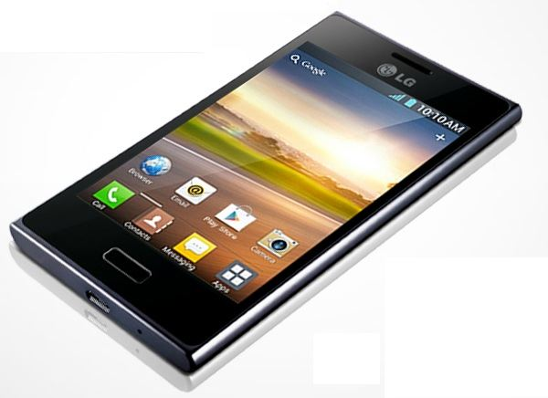
Kijelző
Kijelző pixel : hVGA (320*480)
Kijelző méret - col/inch: 4
Színárnyalatok száma (db) :16m (24 bit)

Slide 7
Hang és Kép
Kihangosítás: Van
Hangvezérlés:Van
Hangjegyzet: Van
Csengõhang letöltés: Van
Zenelejátszás :Music Player
Rádió :stereo
Kamera :CMOS
Kamera felbontása? 5,x Mpixel
Video :480p HD ready Player

Slide 8
Memória és tárhely
Memória : 512 MB
Tárhely :4 GB
Memória bõvíthetõség: T-Flash - microSD

Slide 9
Adatcsere
MMS :Van
Infraport: Nincs
Bluetooth :v3,xB/T extra A2DP
Wi-Fi :(alap) n/g/b
Wi-Fi HotSpot: Van
TV be vagy kimenet: Nincs
GPS :a-GPS

Slide 10
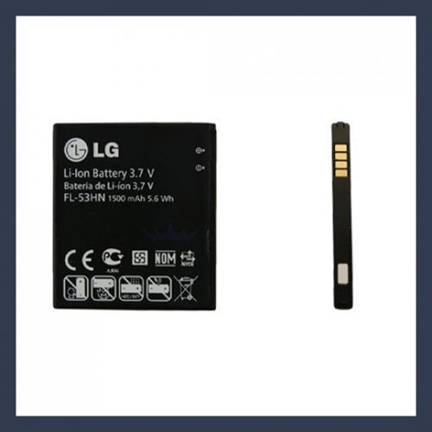
Akkumulátor
Típus :Li-Ion
Készenléti idõ: 900 óra
Beszélgetési idõ: 9 óra

Slide 11
ÖSSZEHASONLÍTÁS AZ ELŐZŐ MODELLEL i.
Lg Optimus Hub E510
Lg Optimus l5 E610

Slide 12
Összehasonlítás az előző modellel II.
Operációs rendszer: GINGERBREAD
Kijelző méret: 3,5
Színárnyalatok: 18 bit
Tárhely: nincs
Készenléti idő: 550 óra
Beszélgetési idő: 7 óra
Operációs rendszer: Ice cream sandwich
Kijelző méret: 4
Színárnyalatok: 24 bit
Tárhely: 4 GB
Készenléti idő: 900 óra
Beszélgetési idő: 9 óra
Lg optimus hub e510
Lg optimus l5 e610

Slide 13
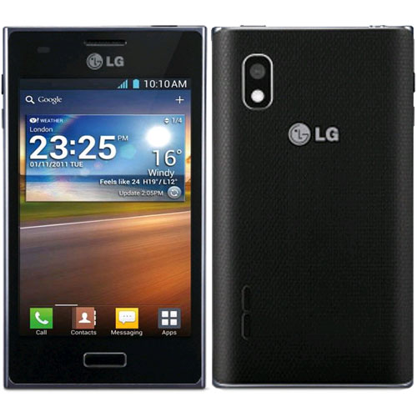
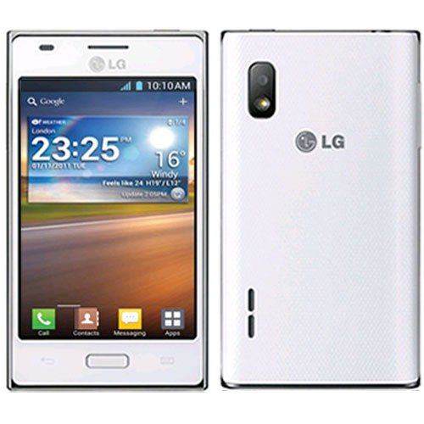
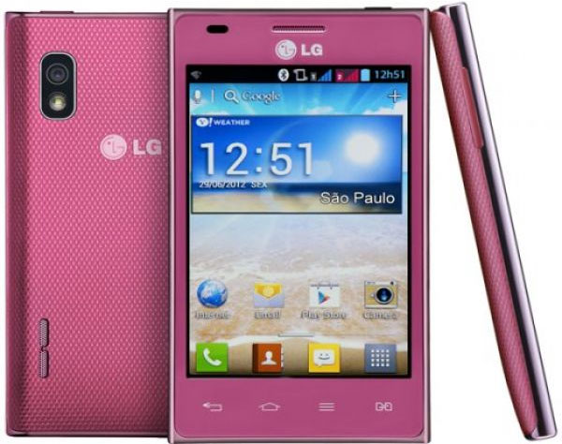
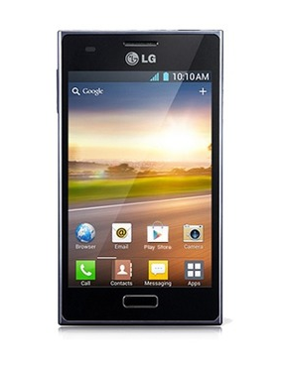
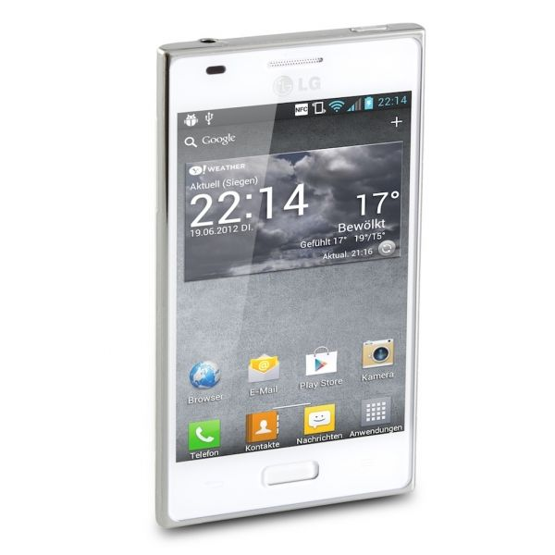
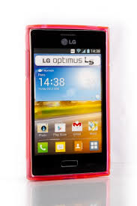
Képek

Slide 14
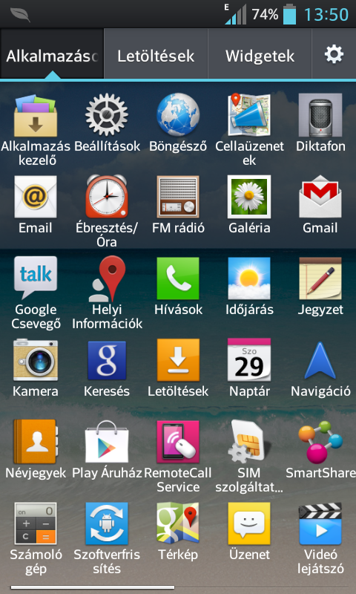
Operációs rendszer
Lezáróképernyő: nagy méretben jelzi ki az órát, a napot, az akkumulátor töltöttségi szintjét.
Az asztali mappák létrehozásához elegendő a két első ikont egymásra dobni, egy meglévő mappán belül tetszés szerint lehet tologatni az ikonokat, és a gyors hozzáférés kedvéért az egész mappát dokkolni lehet a képernyő alján.
Az egyes futó alkalmazások/feladatok jobboldalra söprésével egyetlen gyors mozdulatta leállíthatók

Slide 15
Miben különbözik a telefon operációs rendszere?
Kezelőfelülete interaktív képernyő
Nagyobb parancsikonok a könnyebb kezelhetőség érdekében
Maximálisan testreszabható
Rengeteg Google szolgáltatás van, melyet alapból ismer

Slide 16
Egyéni vélemény
Nagy a képernyője, könnyen kezelhető és jó minőségű képeket lehet vele készíteni.
De, hívásfogadásnál először rezeg, majd pár másodperc után írja ki a hívó felet, valamint szólal meg a csengőhang. A hátlapját nehéz leszedni.

Slide 17
Kérdések
Milyen operációs rendszere van?
Ice Cream Sandwich
Mennyi a készenléti idő?
900 óra
Mekkora a tárhely?
4 GB
Mennyi színárnyalata van?
24 bit
Milyen típusú akkumulátora van?
Li-Ion

Slide 18
Források
http://www.telefonguru.hu/keszulekek/keszulek-guru_LG_Optimus_L5_E610.asp
http://www.mobilport.hu/hirek/20111019/a-nagy-android-40-ice-cream-sandwich-bemutato/
http://hu.wikipedia.org/wiki/Windows_7
androidportal.hu
www.redmondpie.com

